Slide 1





盛源行简介
立足广西 面向东盟 自强不息 厚德载物

Slide 2
发展历程
公司期间在新三板挂牌上市，在提升“SYH智慧”系列基础上，围绕云服务创建“庆世云服”品牌，全面进入云产品与服务领域，开始以车联网LBS为核心向东盟扩展服务，在泰国建立泰国分公司
2018年
壮大
2009年
转型
1999年
成立
在经营PC及周边产品销售与服务同时，开始承接实施各种规模和类型的系统集成项目
推动运行“中泰出租车管理项目—泰滴”，成立大数据中心，提供大数据和云计算服务
以车联网服务为核心，开发实施自主版权车联网服务及支撑软件自主研发
2016年
成长
主要经营PC及周边
产品销售与服务
2004年
思变

Slide 3




实训班
启动
签约挂牌
实训人数
实训团队
盛源行2015年启动“人才储备工程”计划
已和20+所本科及高职院校签订协议及挂牌
累计至今已培训900人次
项目经理+技术经理+老员工+后勤多重保障

Slide 4
负责漓江学院的团队介绍
主讲师：蒙泽云 电话：18269145680 QQ: 1010014622
副讲师：陈成皎 电话：18897820750 QQ: 1476116920
助理 ： 唐覃光 电话：18277475611 QQ: 973048054
陈中恒 电话：17877108033 QQ: 1763593910
郭荣海 电话：17877187143 QQ: 1213559411

Slide 5
Spring Boot 基础应用

Slide 6
CONTENT
1
Springboot简介
2
Springboot注解
3
4
Springboot发布
Springboot应用
5
6
结束语
Springboot总结

Slide 7
1
Springboot简介

Slide 8
Springboot背景
回顾：什么是spring
Spring是一个开源框架，2003 年兴起的一个轻量级的Java 开发框架 。
Spring是为了解决企业级应用开发的复杂性而创建的，简化开发。
Spring是如何简化Java开发的
为了降低Java开发的复杂性，Spring采用了以下4种关键策略：
1、基于POJO的轻量级和最小侵入性编程，所有东西都是bean；
2、通过控制反转（IOC），依赖注入（DI）和面向接口实现松耦合；
3、基于切面（AOP）和惯例进行声明式编程；
4、通过切面和模版减少样式代码；

Slide 9
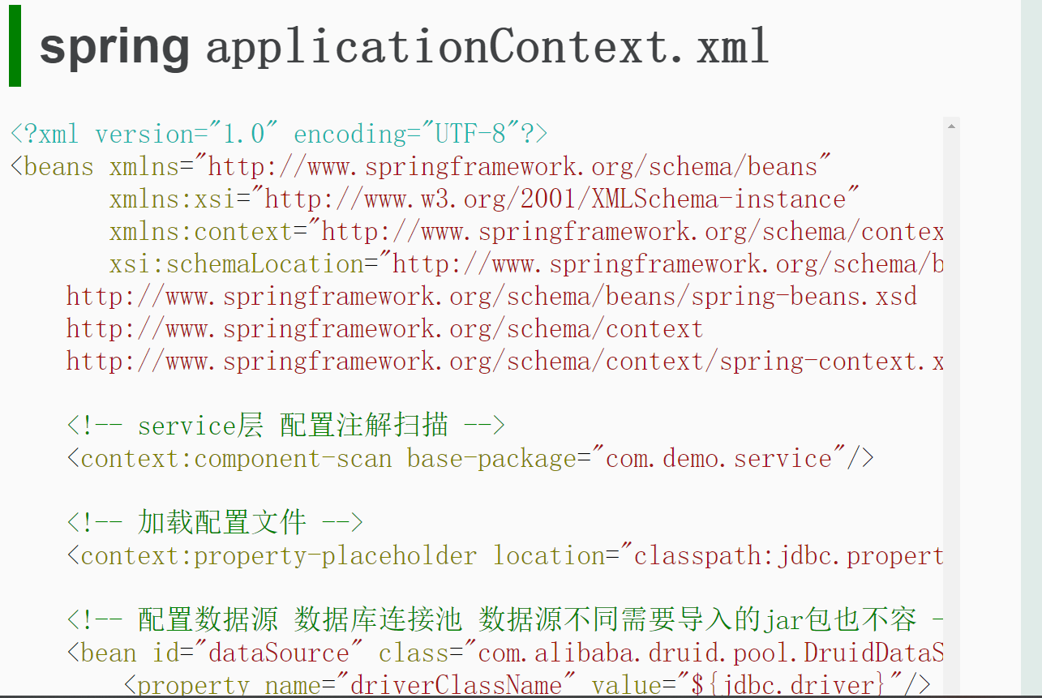
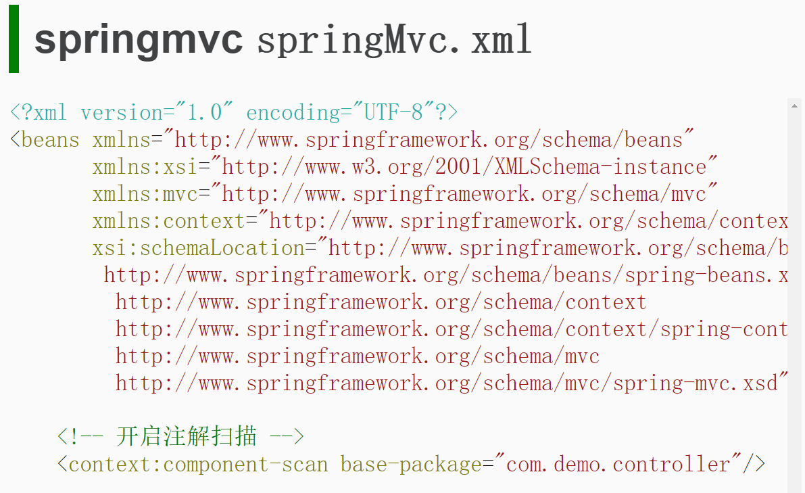
Springboot背景
Spring框架饱受非议的一点就是大量的XML配置以及复杂的依赖管理。 Spring Boot的出现使得开发人员不仅不再需要编写XML，而且在一些场景中甚至不需要编写繁琐的import语句。在对外公开的beta版本刚刚发布之时，Boot描述了如何使用该框架在140个字符内实现可运行的web应用，从而获得了极大的关注度。

Slide 10
什么是Springboot？
SpringBoot是一个框架，一种全新的编程规范，他的产生简化了框架的使用，所谓简化是指简化了Spring众多框架中所需的大量且繁琐的配置文件，所以SpringBoot是一个服务于框架的框架，服务范围是简化配置文件。
SpringBoot框架中还有两个非常重要的策略：开箱即用和约定优于配置。

Slide 11
什么是开箱即用和约定优于配置？
开箱即用，是指在开发过程中，通过在MAVEN项目的pom文件中添加相关依赖包，然后使用对应注解来代替繁琐的XML配置文件以管理对象的生命周期。这个特点使得开发人员摆脱了复杂的配置工作以及依赖的管理工作，更加专注于业务逻辑。
约定优于配置，是一种由SpringBoot本身来配置目标结构，由开发者在结构中添加信息的软件设计范式。这一特点虽降低了部分灵活性，增加了BUG定位的复杂性，但减少了开发人员需要做出决定的数量，同时减少了大量的XML配置，并且可以将代码编译、测试和打包等工作自动化。

Slide 12
为什么使用Springboot？
1、 Spring Boot是为简化Spring项目配置而生，使用它使得jar依赖管理以及应用编译和部署更为简单，针对很多Spring应用程序常见的应用功能，Spring Boot能自动提供相关配置
2、使用Spring Boot，只需20行左右的代码即可生成一个基本的Spring Web应用，并且内置了tomcat，构建的Jar包通过java -jar就可以直接运行，无须外部的servlet容器
3、可以结合Spring Boot与Spring Cloud和Docker技术来构建微服务并部署到云端
4、简化 Maven 配置，开箱即用，没有代码生成，也无需 XML 配置，无配置集成

Slide 13
Springboot有哪些特性？
1、无需手动管理依赖jar包的版本
Spring-boot-*的jar包已对一些功能性jar包进行了集成，示例如下：
· spring-boot-starter 核心Spring Boot starter，包括自动配置支持，日志和YAML
· spring-boot-starter-web 对全栈web开发的支持，包括Tomcat和 spring-webmvc
· spring-boot-starter-jdbc 对JDBC数据库的支持

Slide 14
Springboot有哪些特性？
2、独立运行的Spring项目
Spring Boot默认将应用打包成一个可执行的jar包文件，构建成功后使用java -jar命令即可运行应用。或者在应用项目的主程序中运行main函数即可，不需要依赖tomcat、jetty等外部的应用服务器。
其中内置的servlet Container:
此外，你仍然可以部署Spring Boot项目到任何兼容Servlet3.0+的容器。
Name | Servlet Version | Java Version
Tomcat 8 | 3.1 | Java 7+
Tomcat 7 | 3.0 | Java 6+
Jetty 9.3 | 3.1 | Java 8+
Jetty 9.2 | 3.1 | Java 7+
Jetty 8 | 3.0 | Java 6+

Slide 15
Springboot有哪些特性？
3、自动配置，无需xml
·Spring Boot尝试根据你添加的jar依赖自动配置你的应用。
·使用@EnableAutoConfiguration或者@SpringBootApplication注解，配合@Configuration注解类，即可达到自动配置的目的。
· Spring Boot的这种自动配置是非侵入式的，你可以定义自己的配置或bean来替代自动配置的内容。

Slide 16
Springboot有哪些特性？
4、嵌入式servlet容器
Spring Boot的web模块内置嵌入的Tomcat, Jetty, 来构建自包含的Servlet容器。web应用打包成可执行jar包时，相应的servlet 容器也会被嵌入到应用jar中。servlet容器还可以通过外部化配置来相关定制属性，如server.port, server.session.persistence等。
application.yml配置server的端口号和session超时时间,需要注意的是，使用.yml时，属性名的值和冒号中间必须有空格，如下：
server:
port: 8888
session-timeout: 60

Slide 17
2
Springboot注解

Slide 18
Springboot常用注解
1、@ResponseBody
该注解修饰的函数，会将结果直接填充到HTTP的响应体中，该注解一般会配合@RequestMapping一起使用。
示例代码：
@RequestMapping("/test")
@ResponseBody
public String test(){
return"ok";
}

Slide 19
Springboot常用注解
2、@Controller
用于定义控制器类，在spring 项目中由控制器负责将用户发来的URL请求转发到对应的服务接口（service层），一般这个注解在类中，通常方法需要配合注解@RequestMapping。
3、@RestController
@ResponseBody和@Controller的合集。

Slide 20
Springboot常用注解
4、@Configuration
相当于传统的xml配置文件，如果有些第三方库需要用到xml文件，建议仍然通过@Configuration类作为项目的配置主类——可以使用@ImportResource注解加载xml配置文件。
@Configuration
@EnableAutoConfiguration
public class RedisConfig {
@Bean(name="jedisPoolConfig")
@ConfigurationProperties(prefix="spring.redis")
public JedisPoolConfig getRedisConfig(){
return new JedisPoolConfig();
}
}

Slide 21
Springboot常用注解
5、@ImportResource
用来加载xml配置文件。
6、@Bean
用@Bean标注方法等价于XML中配置的bean。
7、@Value
注入Spring boot application.properties配置的属性的值。
@Value(value = "#{message}")
private String message;

Slide 22
Springboot应用
环境准备：
jdk1.8：Spring Boot 推荐jdk1.8及以上；
查看Java版本命令：java -version 版本号："1.8.0_112"
maven3.x：maven 3.3以上版本；
查看Java版本命令：mvn -version 版本号：Apache Maven 3.6.1
IntelliJIDEA2020：IntelliJ IDEA 2020.1 x64

Slide 23
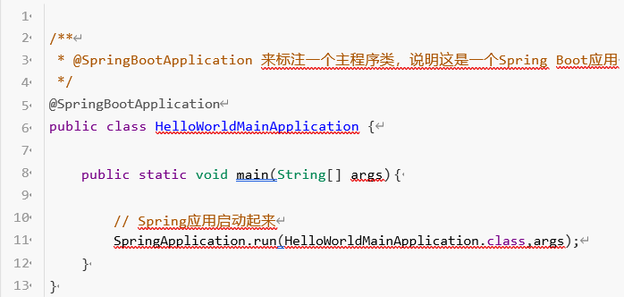
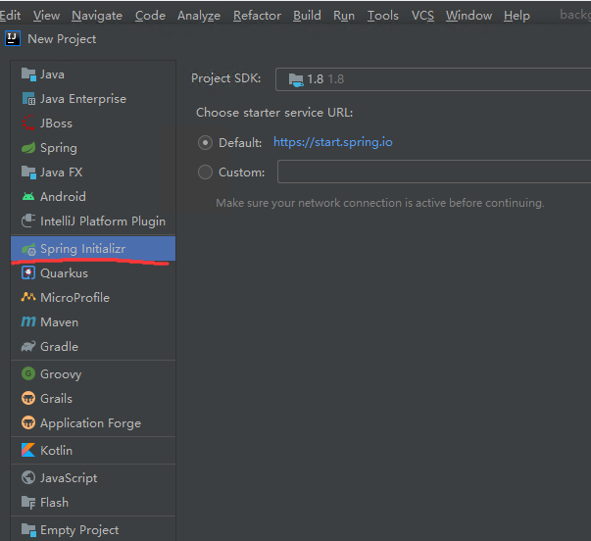
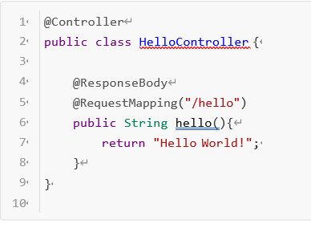
Springboot应用
一个功能：浏览器发送hello请求，服务器接受请求并处理，响应Hello World字符串； 1、使用Spring Initializer快速创建Spring Boot
2、启动Spring Boot应用
4、编写相关的Controller、Service

Slide 24
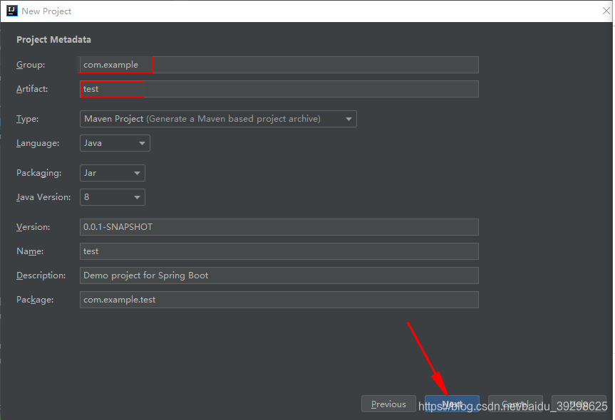
Springboot应用
完善项目信息，组名可不做修改，项目名可做修改；最终建的项目名为：test，src->main->java下包名会是：com->example->test；点击next；

Slide 25
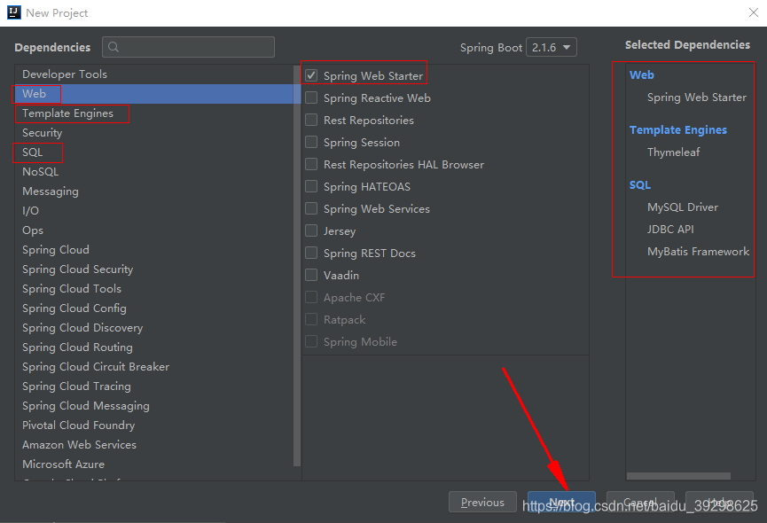
Springboot应用
1.Web下勾选Spring Web Start
2.Template Englines勾选Thymeleaf；
3.SQL勾选：MySQL Driver，JDBC API 和 MyBatis Framework三项；
4点击next；

Slide 26
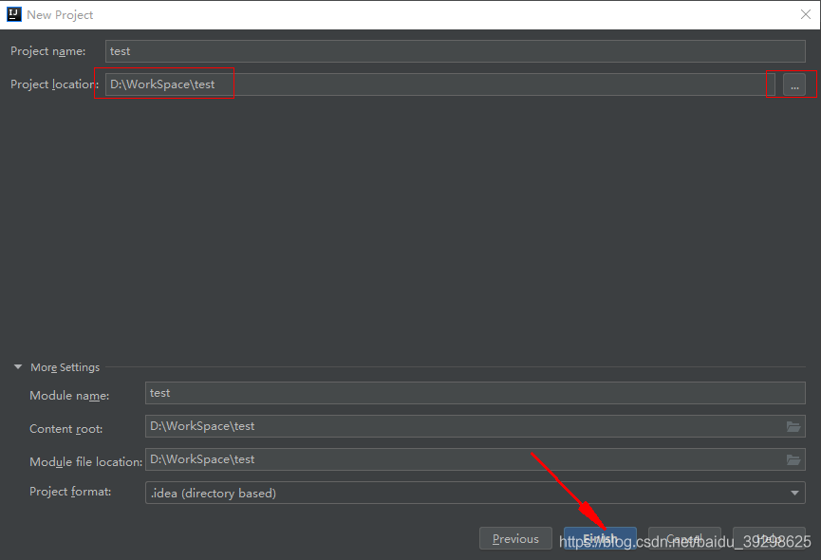
Springboot应用
选择项目路径，点击finish；打开新的窗口；

Slide 27
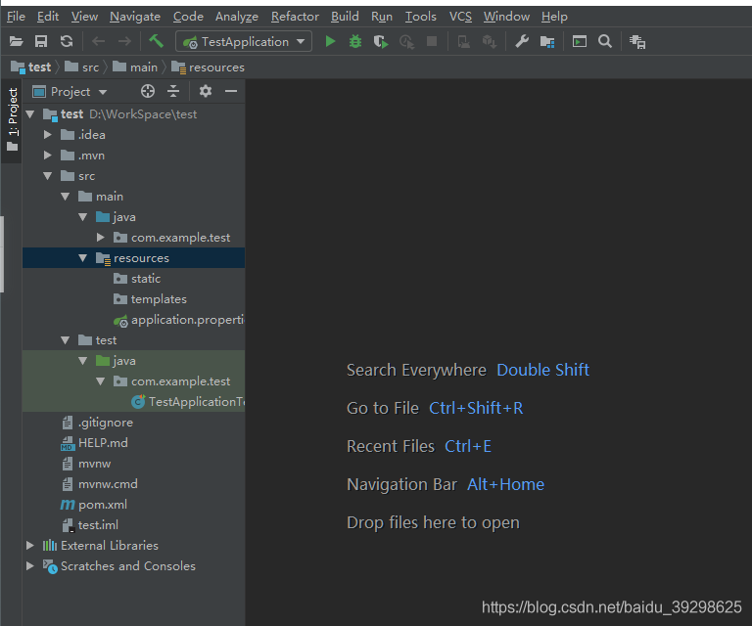
Springboot应用
刚创建好的项目目录结构

Slide 28
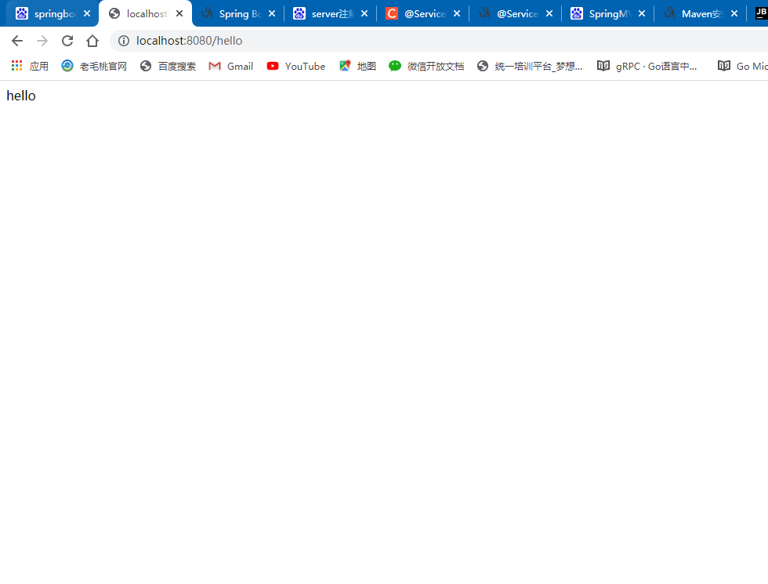
Springboot应用
成功访问springboot项目输出hello

Slide 29
谢谢您的观看
THANKS FOR YOUR WATCHING
谢谢聆听

